Slide 1
Smart Garbage Sensor
IoT and IDE Introduction
Nama : Sikah Nubuahtul Ilmi
Email : sikahilmi123@gmail.com

Slide 2
Problems and Objective
Permasalahan terkait sampah menjadi isu lingkungan yang penting di lingkup m asyarakat, terutama perkotaan. Di kota-kota besar, masih banyak lingkungan yang pengelolaan sampahnya masih belum baik. Keterbatasan waktu, tenaga, dan sumber daya manusia sering kali menyebabkan tempat sampah tidak dikosongkan tepat waktu, mengakibatkan tumpukan sampah berlebihan yang merusak lingkungan dan kesehatan masyarakat. Oleh karena itu, konsep "Smart Garbage Bin Monitor" dihadirkan untuk memberikan solusi efektif dalam memantau dan mengelola tempat sampah secara lebih efisien.
Permasalahan yang dikaji:
Pengelolaan sampah yang kurang efisien.
Kebutuhan akan pemantauan dan pengelolaan yang lebih cerdas.
Nantinya, sensor akan memberitahu pengguna di saat tong sampah nyaris penuh maupun jika tong sampah sudah sangat penuh.

Slide 3
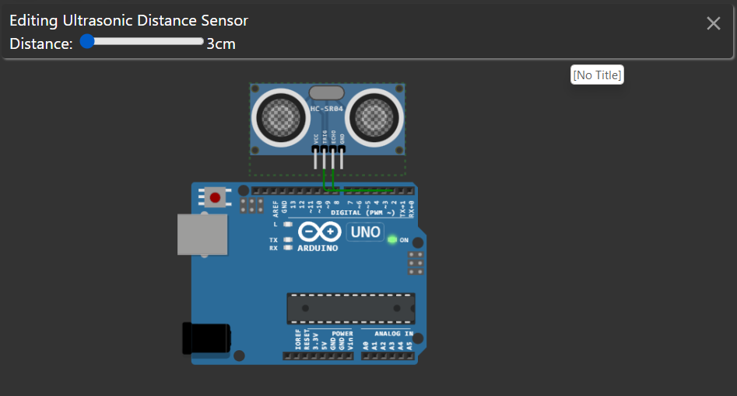
Project explanation code and schematic
Desain dan Skematik
Pin “Trigger” terhubung ke port 2 di arduino
Pin “Echo” terhubung ke port 3 di arduino

Slide 4
Project explanation code and schematic
Source Code
#define TRIGGER_PIN 2
#define ECHO_PIN 3
const float MAX_HEIGHT = 60; // Ketinggian maksimal kotak sampah dalam cm
void setup() {
Serial.begin(115200);
pinMode(TRIGGER_PIN, OUTPUT);
pinMode(ECHO_PIN, INPUT);}
void loop() {
digitalWrite(TRIGGER_PIN, LOW);
delayMicroseconds(2);
digitalWrite(TRIGGER_PIN, HIGH);
delayMicroseconds(10);
digitalWrite(TRIGGER_PIN, LOW);
unsigned long duration = pulseIn(ECHO_PIN, HIGH, 30000); // 30ms timeout
float distance = (duration / 2.0) * 0.0343;
if (duration == 0) {
Serial.println("Measurement timeout."); }
else {
Serial.print("Distance: ");
Serial.println(distance);
if (distance < 20 && distance > 3) { Serial.println("Garbage bin is almost full."); }
if (distance > MAX_HEIGHT) {
Serial.println("Garbage bin height exceeded."); }
if (distance >= 2 && distance < 3) {
Serial.println("Please empty the garbage."); } }
delay(1000);
}

Slide 5
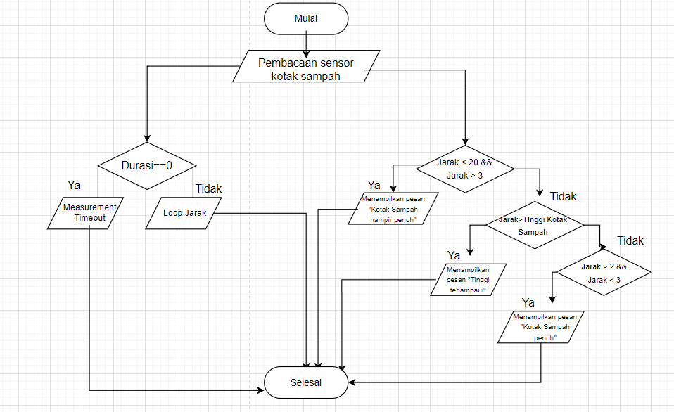
Project explanation code and schematic
Flowchart

Slide 6
Conclusion
Proyek "Smart Garbage Bin Monitor" adalah implementasi nyata dari teknologi Internet of Things (IoT) dalam penanggulangan sampah. Dengan memanfaatkan sensor ultrasonik, mikrokontroller, dan logika pengukuran jarak, proyek ini menghasilkan solusi sederhana yang dapat menginformasikan tingkat penuhnya tempat sampah secara efektif.
Jika dikembangkan lebih lanjut, nantinya sistem akan terhubung ke device pengguna dengan menggunakan wifi agar terjadi monitoring jarak jauh. Pengguna akan diingatkan jika tempat sampah sudah penuh atau nyaris penuh. Potensi yang akan didapatkan berupa:
Monitoring jarak jauh
Analisis data yang akurat
Kontrol lebih lanjut
Integrasi dengan aplikasi
Interkoneksi dengan lingkungan

Slide 7
THANK YOU

